Slide 1
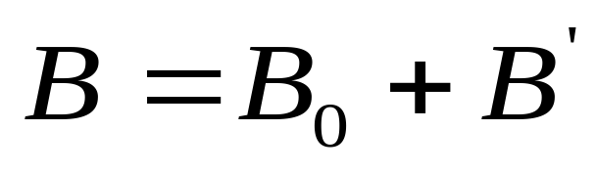
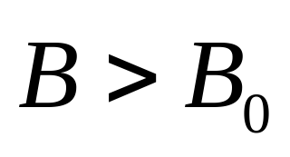
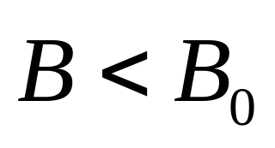
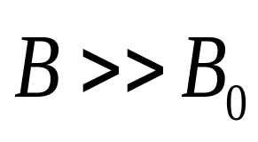
一 、磁介质及其分类
磁介质：任何实物物质都是磁介质。
真空中的磁感强度
介质磁化后的附加磁感强度
磁介质中的总磁感强度
顺磁质
（铝、氧、锰等）
弱磁质
抗磁质
（铜、铋、氢等）
铁磁质
（铁、钴、镍等）

Slide 2

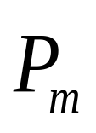
二、順磁质与抗磁质的磁化机理
分子磁矩与电子磁矩：
原子中的电子由于绕核运动和自旋而形成电子磁矩；一个分子内所有电子磁矩的矢量和，称为分子磁矩。
电子磁矩不完全抵消，整个分子有固有磁矩
磁介质
电子磁矩互相抵消，分子固有磁矩为零
分子磁矩与分子电流：
每个分子等效一个圆电流
I

Slide 3

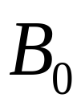
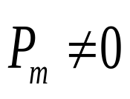
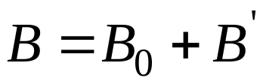
1、顺 磁 质 的 磁 化
无外磁场
有外磁场
无外场：
取向无规则，不显示磁性。
有外场：
磁矩转向，磁化。

Slide 4
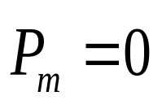
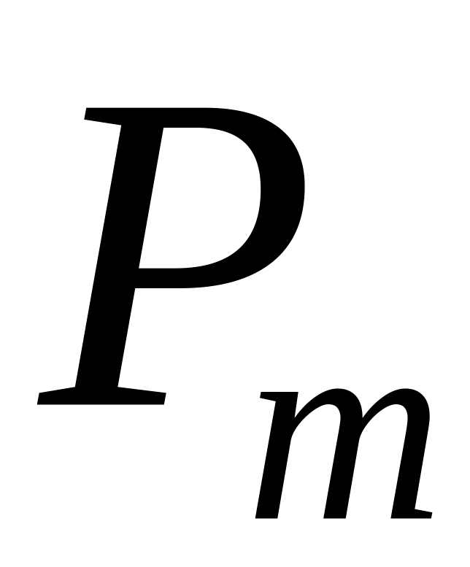
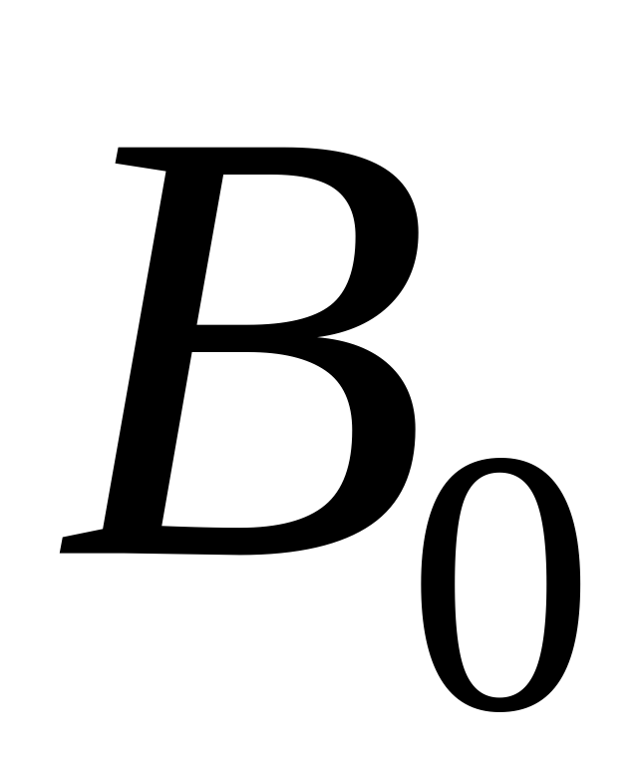




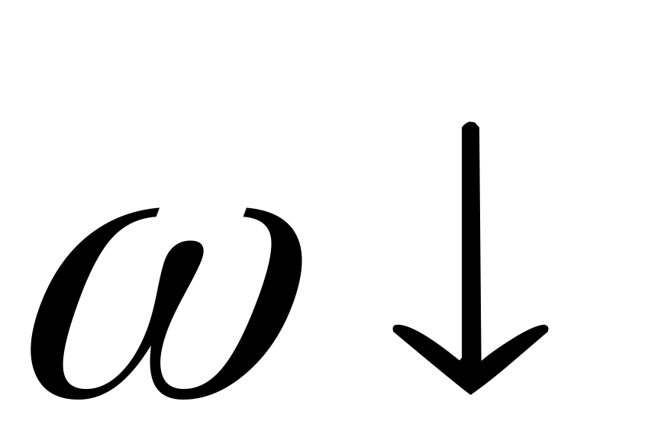
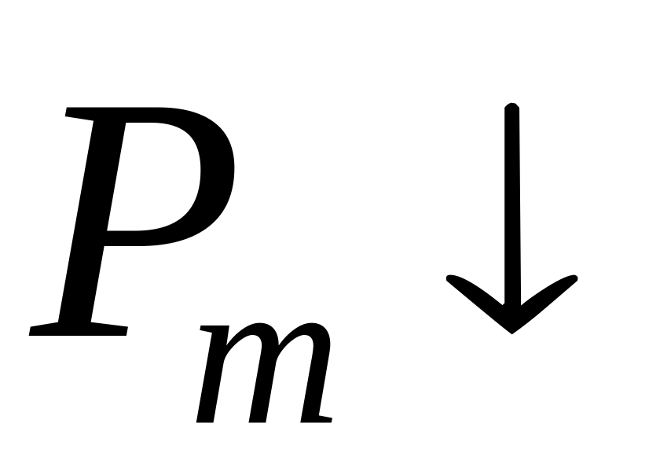
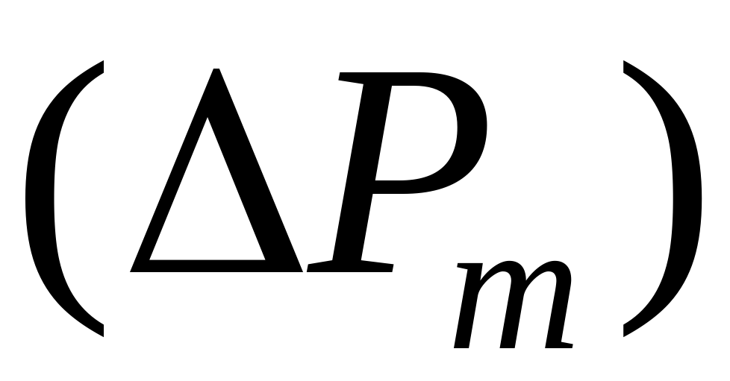
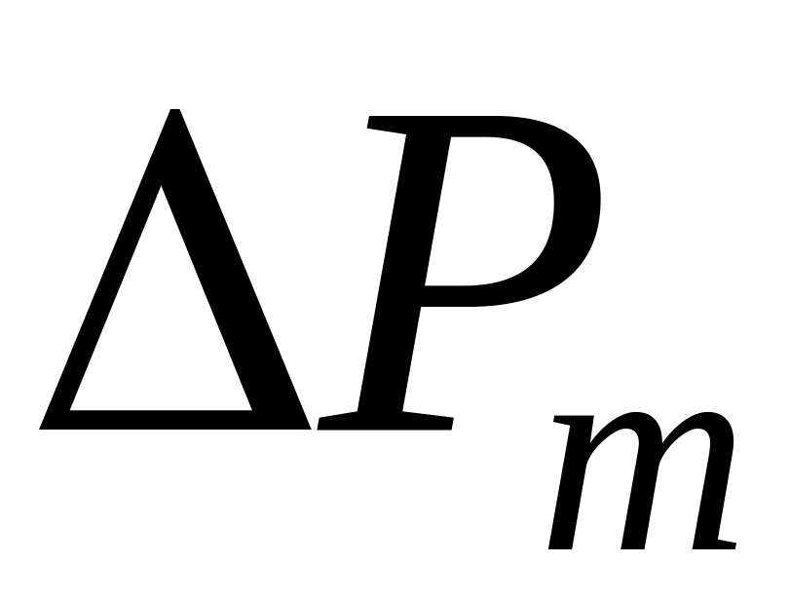


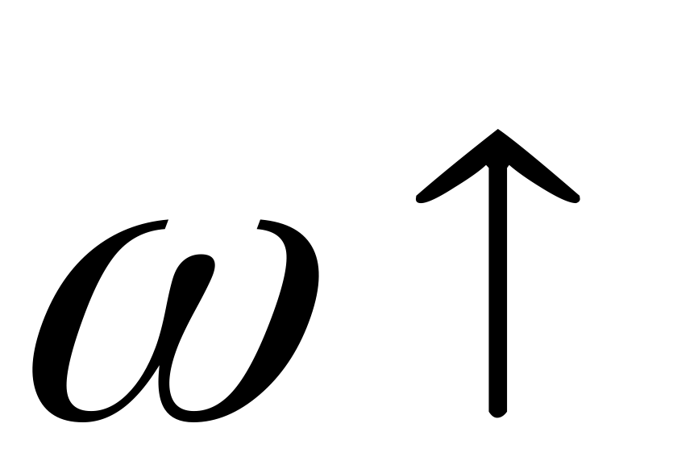
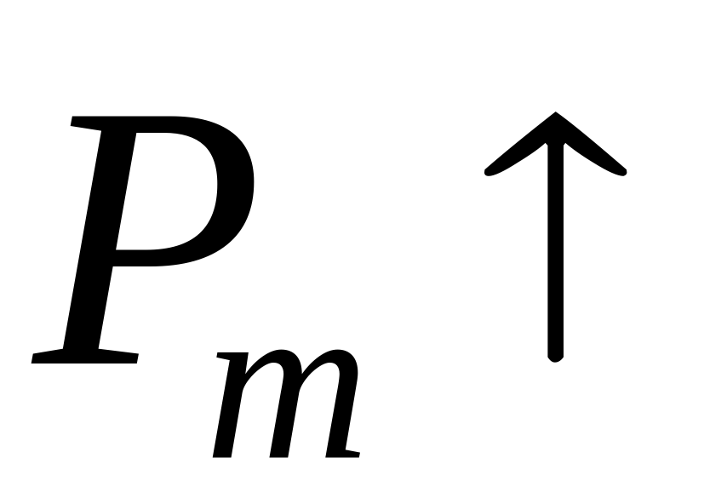
无外场：
不显示磁性。
2、抗磁质的磁化
当外场方向与原子磁矩方向相同时
电子轨道半径不变
当外场方向与原子磁矩反方向时

Slide 5
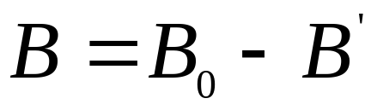
结论：在外场作用下，电子产生附加的转动，从而形成附加的 , 附加磁矩总是与外场 方向相反，即产生一个与外场反向的附加磁场。
抗磁质内磁场
注意
顺磁质也有抗磁效应，但较顺磁效应小得多。

Slide 6
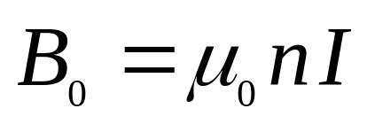
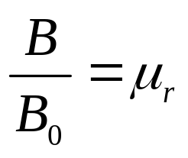
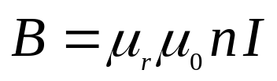
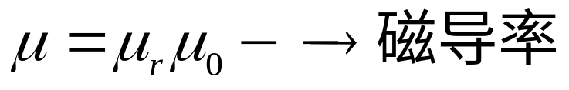
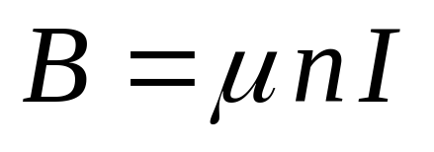
无限长螺线管内各点的磁感应强度：
3、磁导率
当管内均匀充满某种磁介质时，用实验方法测出管内的磁感应强度为B，则：
—— 介质的相对磁导率

Slide 7
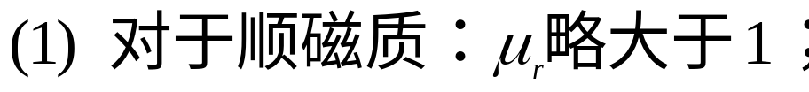
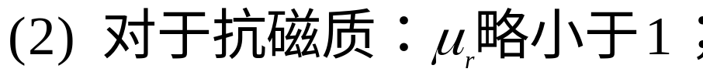
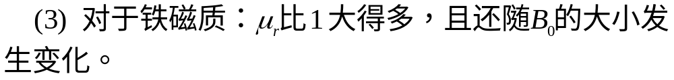
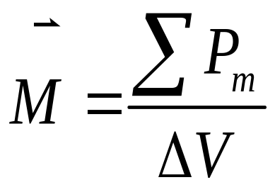
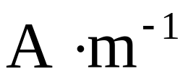
讨 论
三、磁化强度
分子磁矩的矢量和
意义： 磁介质中单位体积内分子的合磁矩。
体积元
单位（安/米）

